Slide 1
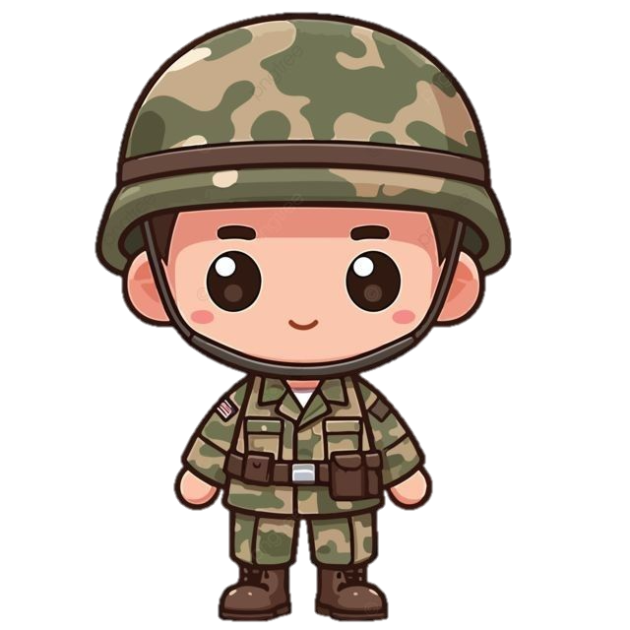
「以訛傳訛」遊戲
教授日期：2026年 3月5日（星期四）

Slide 2
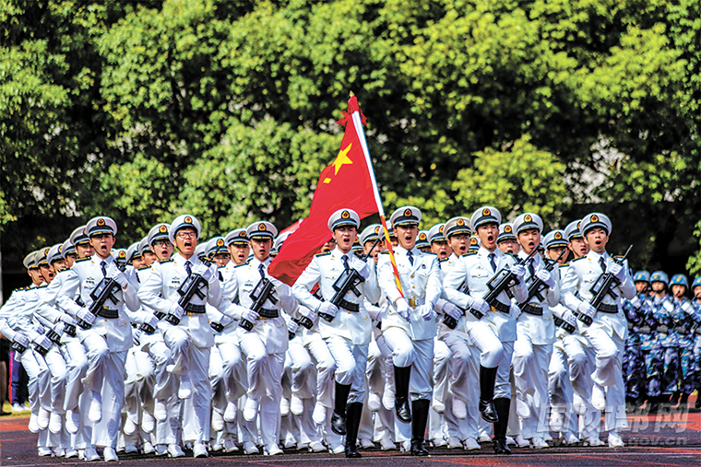

考考你，他們是誰？
海軍
圖片來源:中國人民共和國國防部網頁

Slide 3
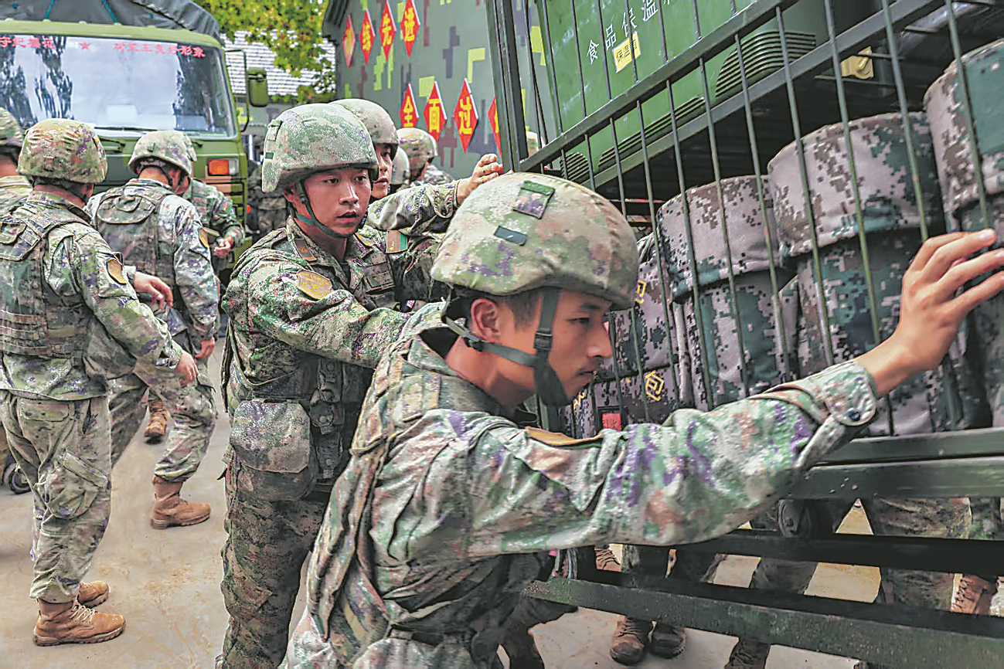
考考你，他們是誰？
陸軍
圖片來源:中國人民共和國國防部網頁

Slide 4
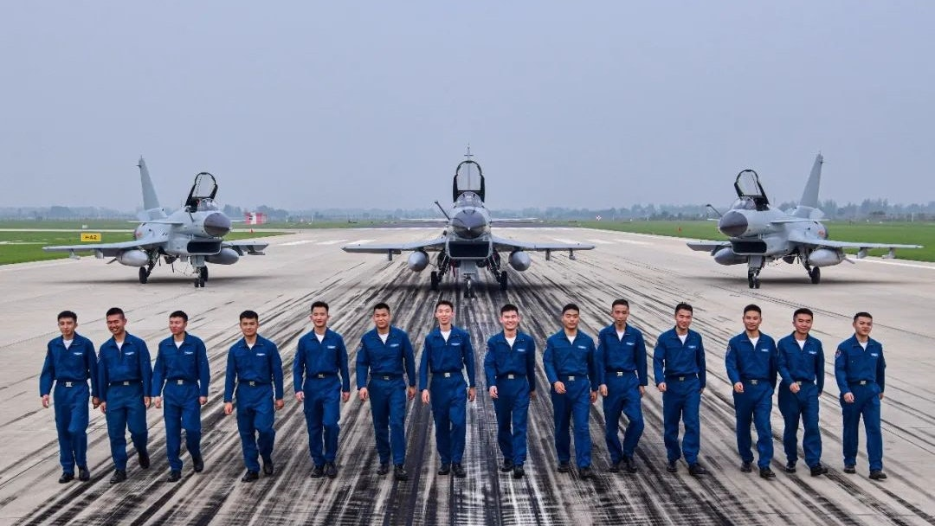
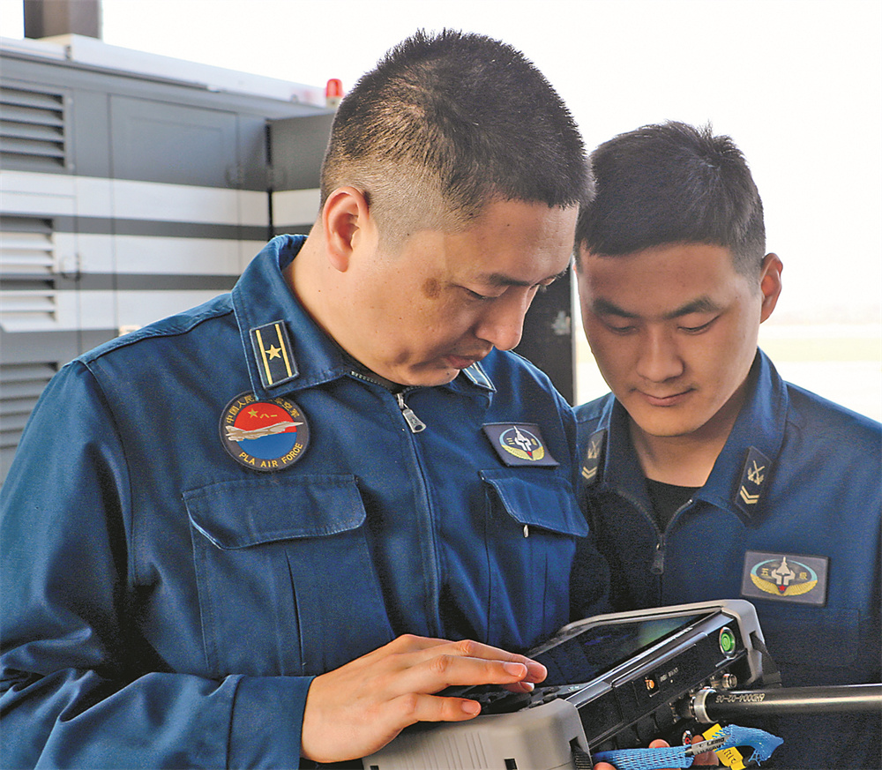
考考你，他們是誰？
空軍
圖片來源:中國人民共和國國防部網頁

Slide 5
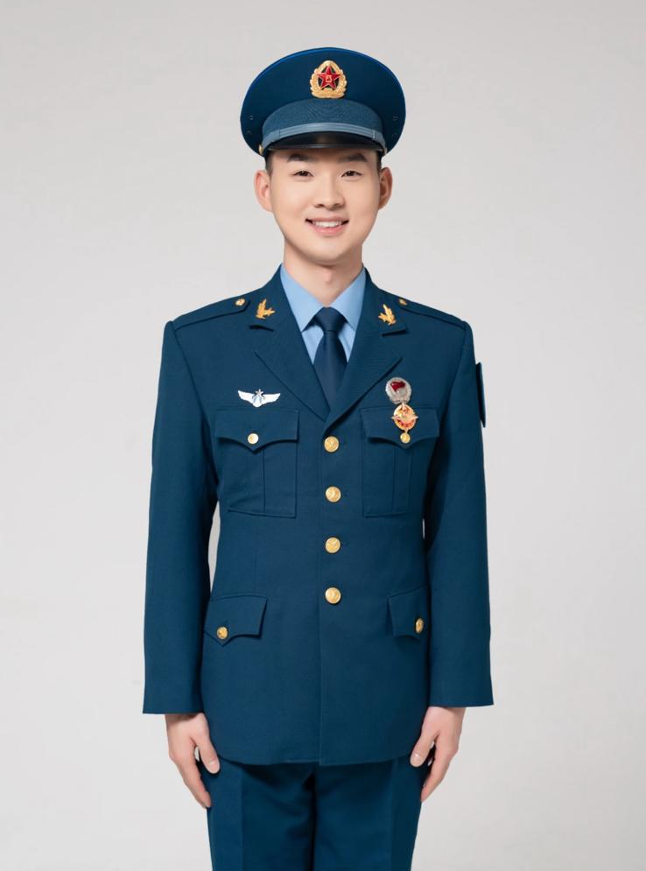
帽徽
軍帽
肩章
軍服

Slide 6

影片欣賞
軍人為什麼走得那麼整齊有序呢？單靠一個人可以做到嗎？

Slide 7
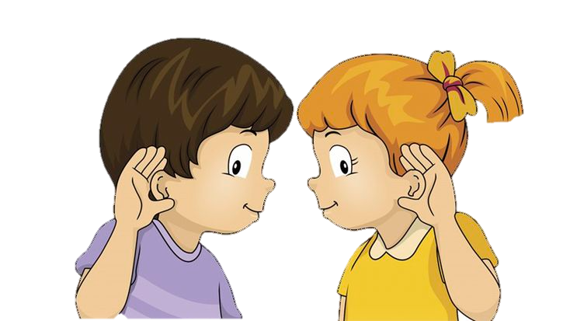
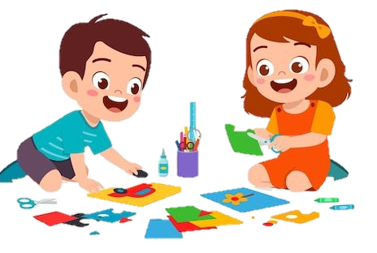
聆聽指令
團隊合作

Slide 8

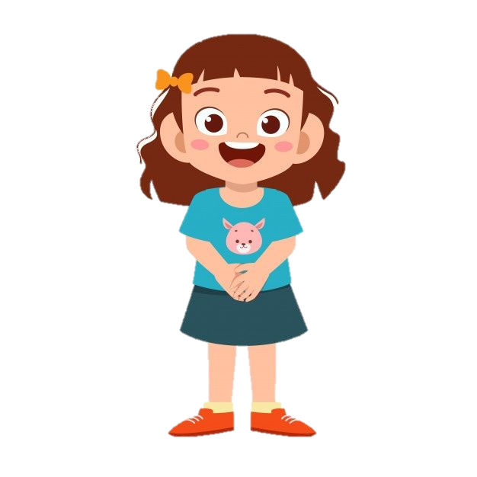

「以訛傳訛」遊戲玩法
題目：我是中國人
幼兒從神秘箱中抽出紙張，由老師讀出題目
站在首位幼兒則悄悄地傳話給第二位 ，如此類推
傳到最後的幼兒需舉手說出答案
說出答案

Slide 9
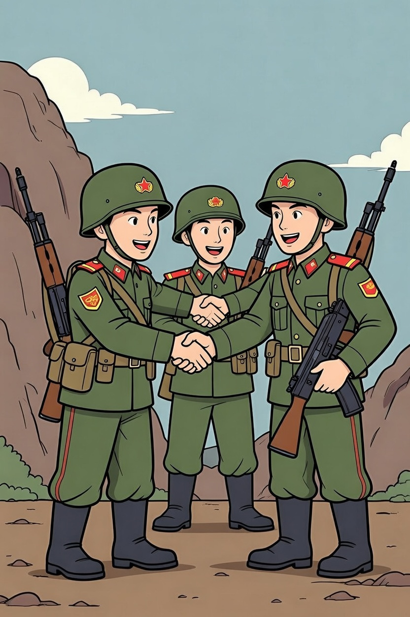
軍人依靠團隊合作、永不放棄的精神
才能成功完成任務。

Slide 10
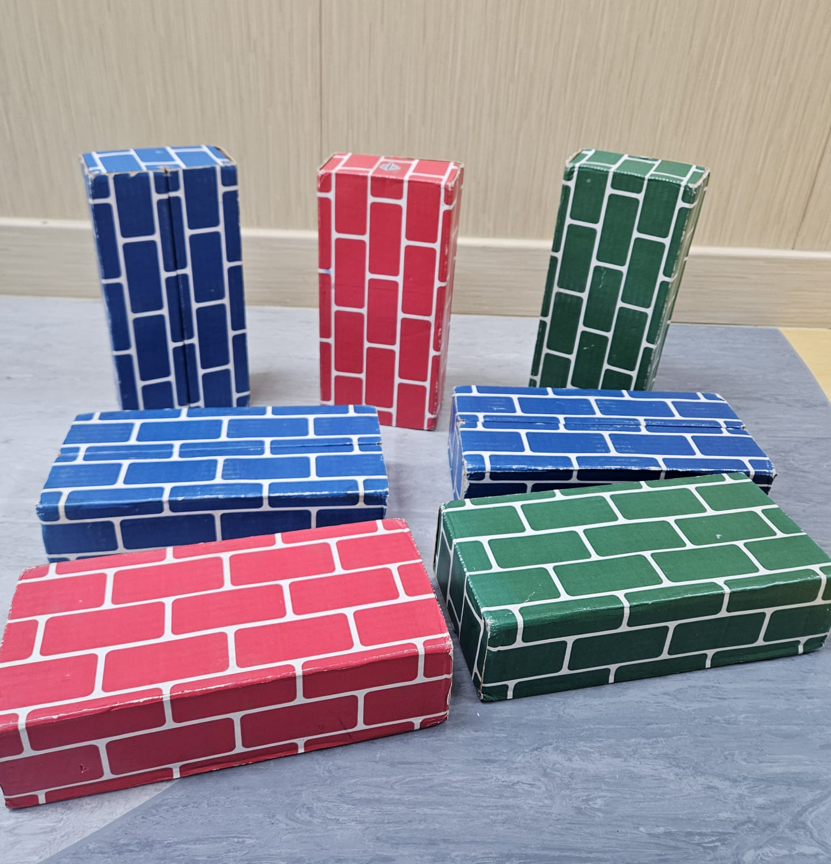
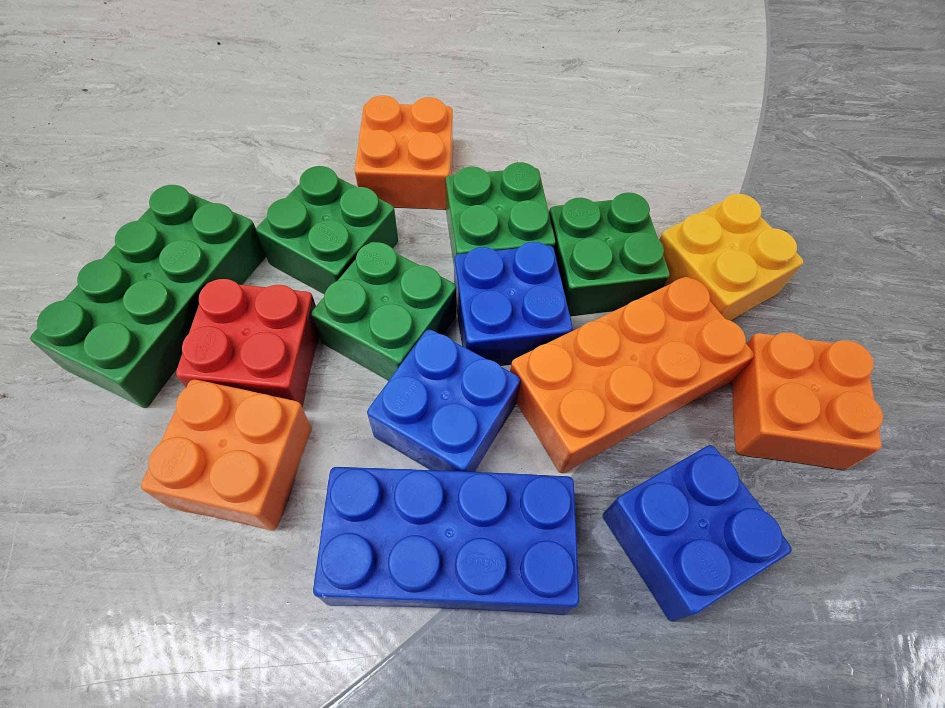
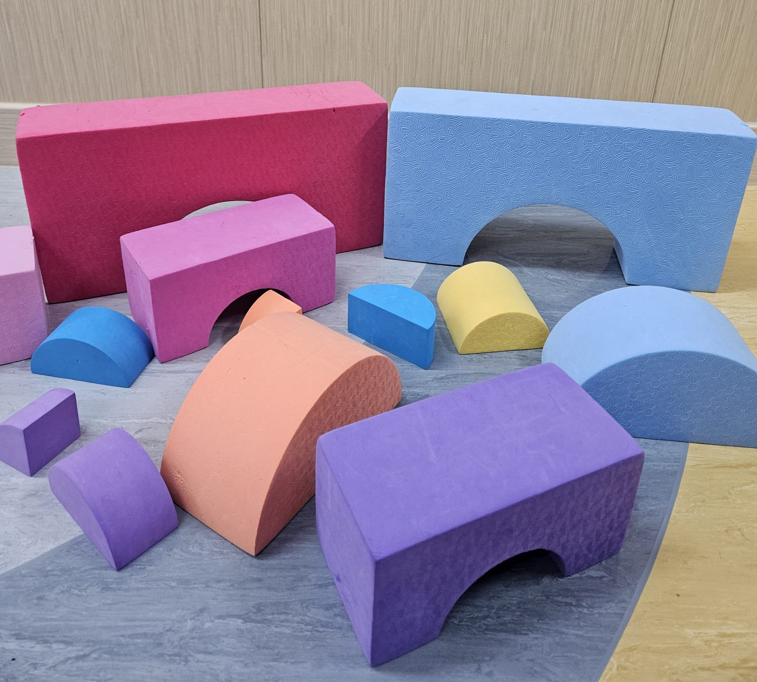
「宏偉建築」遊戲玩法
全班幼兒分成三組，幼兒運用不同的體能物料，團隊合作完成以下的宏偉建築物。
A) 萬里長城(紙磚)
B) 天安門廣場(軟積木)
C) 故宮(海綿積木)

Slide 11

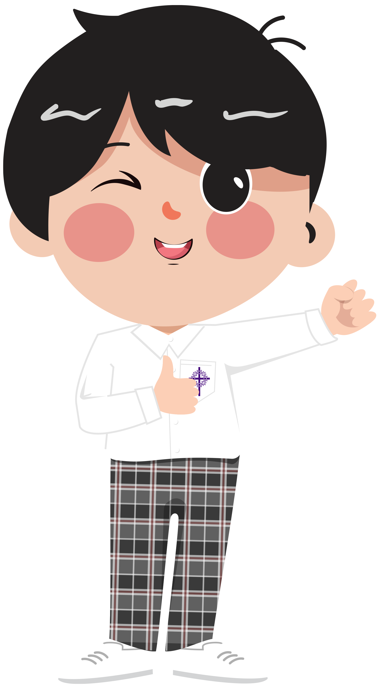

恭喜你成功完成任務

